Slide 1
Verilog 语法

Slide 2
1 模块的结构
Verilog结构位于module和endmodule声明语句之间，每个Verilog程序包括4个主要部分：
端口定义
I/O说明
内部信号声明
功能定义

Slide 3
模块端口定义格式
module 模块名（口1，口2，口3，…）
引用模块的两种连接方法
（1）在引用时严格按模块定义的端口顺序来连接，不用标明原模块定义时规定的端口名
（2）在引用时用“.”符号，标明定义时规定的端口名
不必严格按端口顺序对应

Slide 4
I/O说明的格式
输入口 input[范围];
输出口 output [范围];
输入/输出口 inout [范围];
I/O说明也可以写在端口声明里。
module module_name(input in_port1,input in_port2,
output out_port1,output out_port2);
module test_width(b,a);
input[6:5] a;
output[3:2] b;
assign b=a;
endmodule

Slide 5
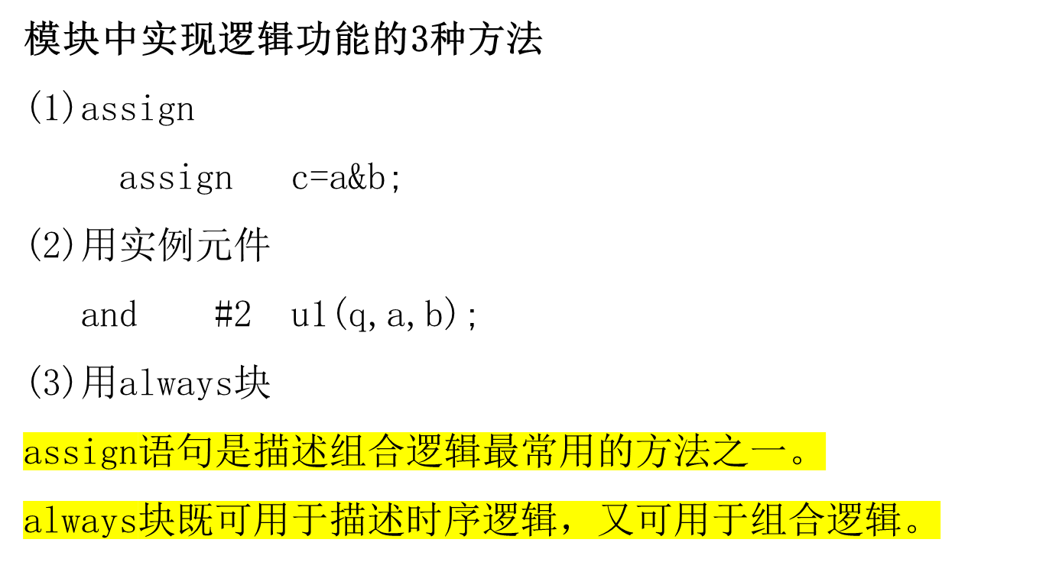
内部信号说明
reg[范围] 变量1，变量2…;
wire[范围] 变量1，变量2…;

Slide 6
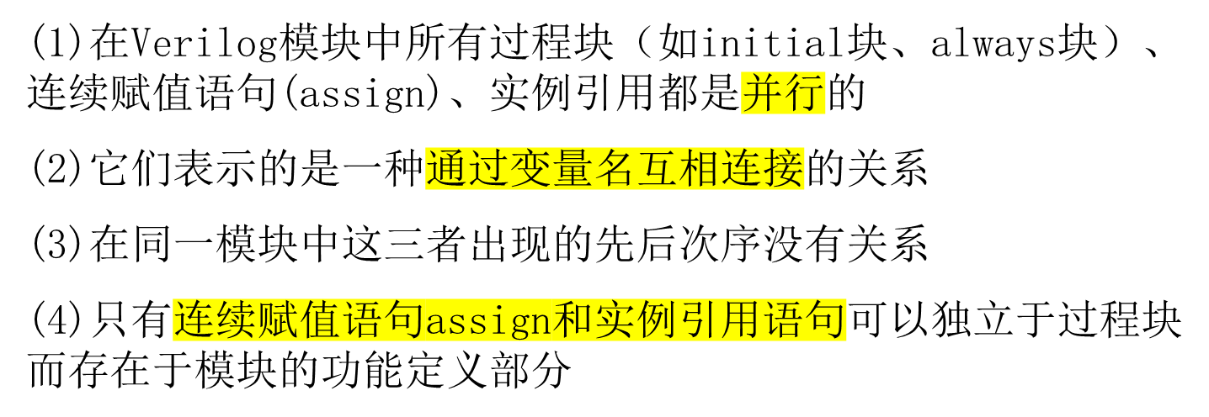
Verilog语言要点

Slide 7
2 数据类型及其常量和变量
4种逻辑值
0 1 z(高阻) x (不定值)
常量
在程序运行过程中，其值不能被改变的量称为常量。

Slide 8
3.2.1 常量
1 数字
（1）整数
二进制整数 b或B
十进制整数 d或D
十六进制整数 h或H
八进制整数 o或O

Slide 9
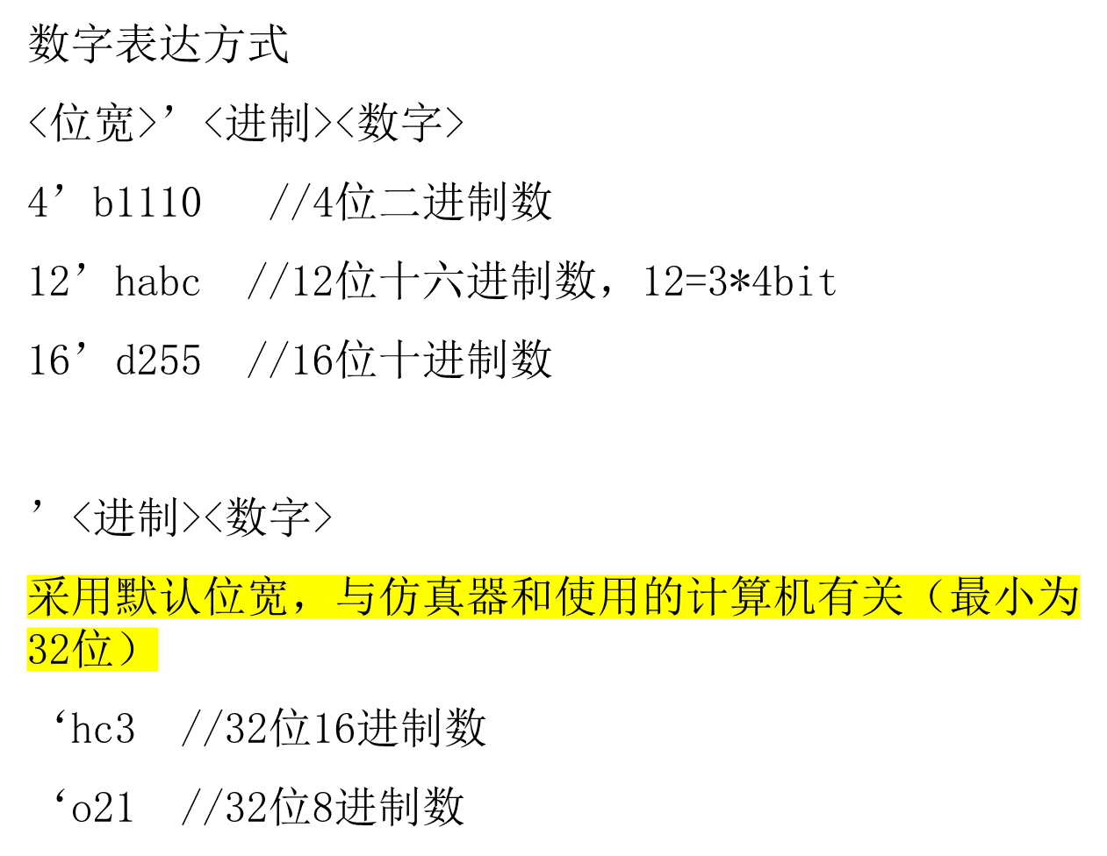

Slide 10

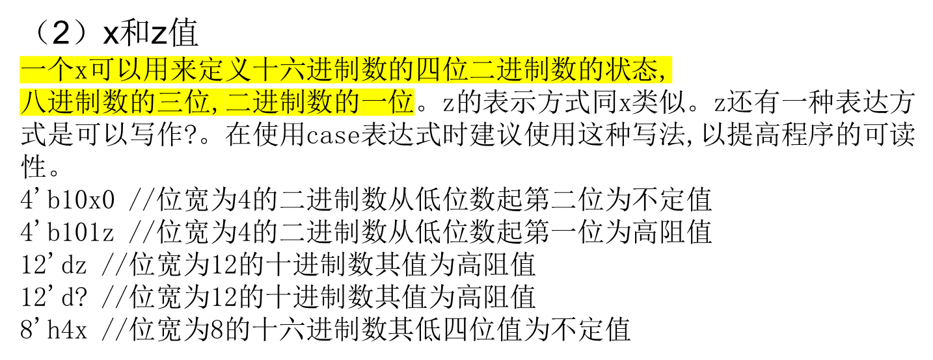

Slide 11
（3）负数
一个数字可以被定义为负数,只需在位宽表达式前加一个减号,减号必须写在数字定义表达式的最前面。注意减号不可以放在位宽和进制之间也不可以放在进制和具体的数之间。见下例:
-8'd5 //这个表达式代表5的补数（用八位二进制数表示)
8‘d-5 //非法格式
（4）格式下划线(underscore_)
下划线可以用来分隔开数的表达以提高程序可读性。但不可以用在位宽和进制处,只能用在具体的数字之间。
16'b1010_1011_1111_1010 //合法格式
8'b_0011_1010 //非法

Slide 12
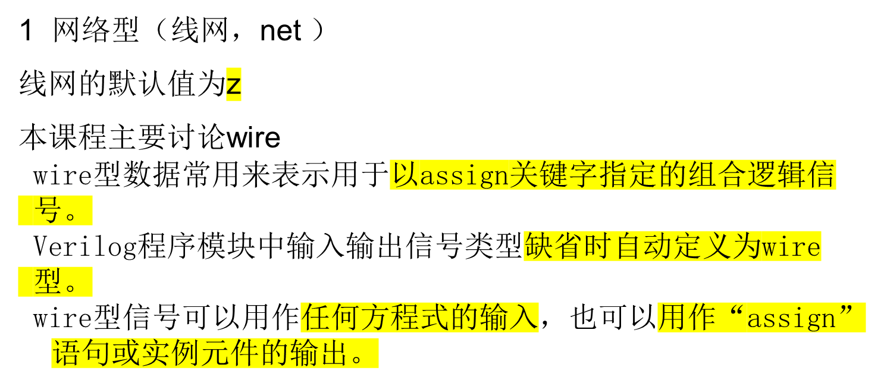
3.2.2 变量

Slide 13
格式：
wire [n-1:0] 数据名1,数据名2,…数据名i;
//共有i条总线，每条总线内有n条线路
wire [n:1] 数据名1,数据名2,…数据名i;
wire a; //定义了一个一位的wire型数据
wire [7:0] b; //定义了一个八位的wire型数据
wire [4:1] c, d; //定义了二个四位的wire型数据

Slide 14
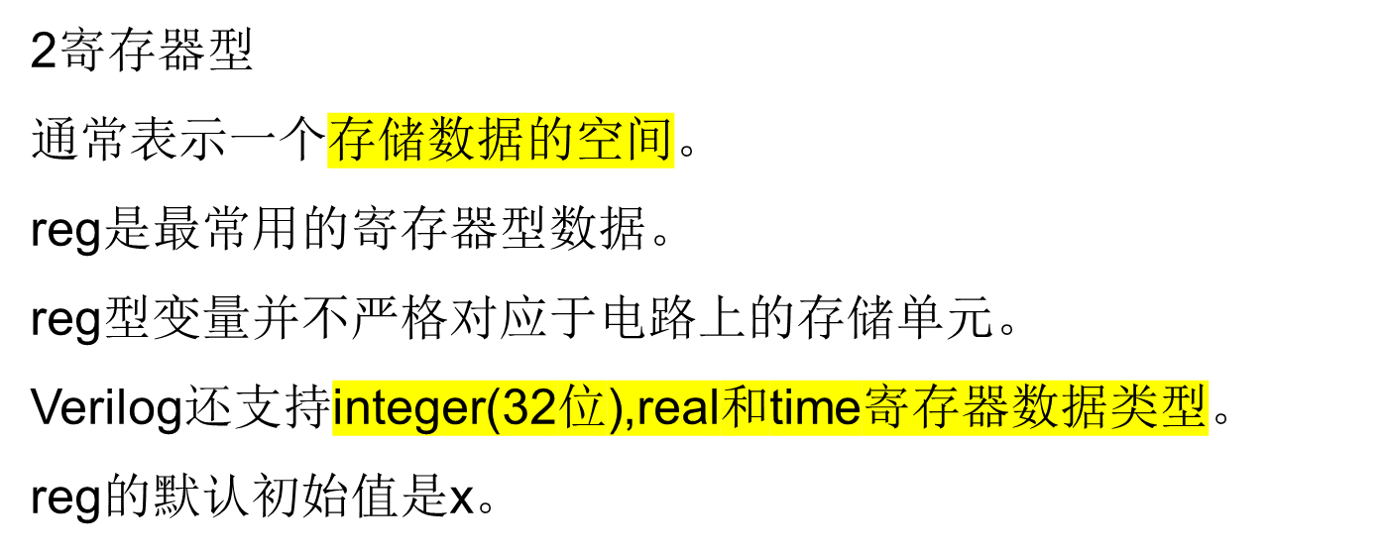
格式：
reg [n-1:0] 数据名1,数据名2,… 数据名i;
reg [n:1] 数据名1,数据名2,… 数据名i;

Slide 15
reg rega; //定义了一个一位的名为rega的reg型数据
reg [3:0] regb; //定义了一个四位的名为regb的reg型数据
reg [4:1] regc, regd;
//定义了两个四位的名为regc和regd的reg型数据

Slide 16
3 memory型
Verilog HDL通过对reg型变量建立数组来对存储器建模，可以描述RAM型存储器，ROM存储器和reg文件。数组中的每一个单元通过一个数组索引进行寻址。memory型数据是通过扩展reg型数据的地址范围来生成的。
格式：
reg [n-1:0] 存储器名[m-1:0]；
或 reg [n-1:0] 存储器名[m:1]；
reg [7:0] mema[255：0];

Slide 17
在同一个数据类型声明语句里，可以同时定义存储器型数据和reg型数据。
parameter wordsize=16, //定义二个参数。
memsize=256;
reg [wordsize-1:0] mem[memsize-1:0],writereg, readreg;
尽管memory型数据和reg型数据的定义格式很相似，但要注意其不同之处。如一个由n个1位寄存器构成的存储器组是不同于一个n位的寄存器的。
reg [n-1:0] rega; //一个n位的寄存器
reg mema [n-1:0]; //一个由n个1位寄存器构成的存储器组

Slide 18
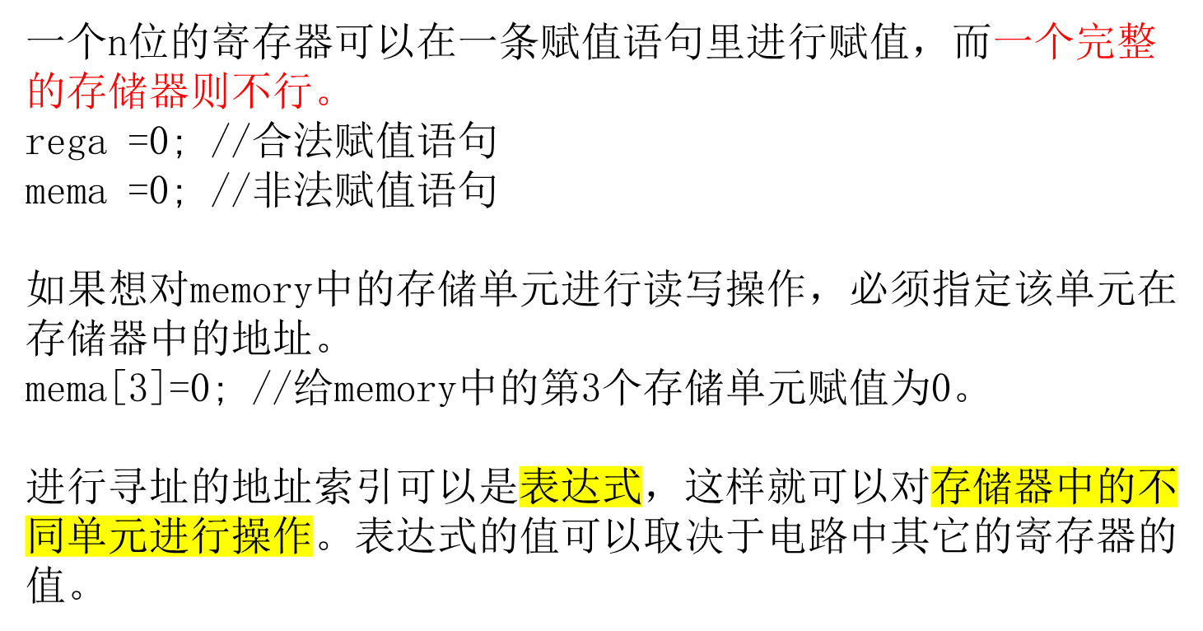

Slide 19
3 运算符及表达式
运算符按其功能可分为以下几类
1) 算术运算符(+,－,×，/,％)
2) 赋值运算符(=,<=)
3) 关系运算符(>,<,>=,<=)
4) 逻辑运算符(&&,||,!)
5) 条件运算符(?:)
6) 位运算符(~,|,^,&,^~)
7) 移位运算符(<<,>>)
8) 拼接运算符({ })
9) 其它

Slide 20
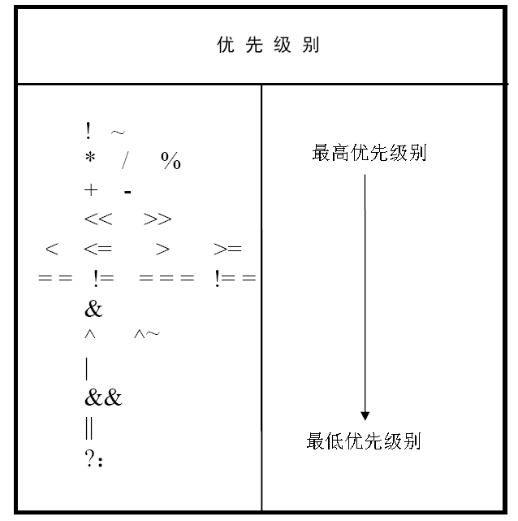

Slide 21
位拼接运算符
在Verilog HDL语言有一个特殊的运算符：位拼接运算符{}。用这个运算符可以把两个或多个信号的某些位拼接起来进行运算操作。
{信号1的某几位，信号2的某几位，..,..,信号n的某几位}
即把某些信号的某些位详细地列出来，中间用逗号分开，最后用大括号括起来表示一个整体信号。
{a,b[3:0],w,3’b101}
也可以写成为
{a,b[3],b[2],b[1],b[0],w,1’b1,1’b0,1’b1}
在位拼接表达式中不允许存在没有指明位数的信号。这是因为在计算拼接信号的位宽的大小时必需知道其中每个信号的位宽。

Slide 22
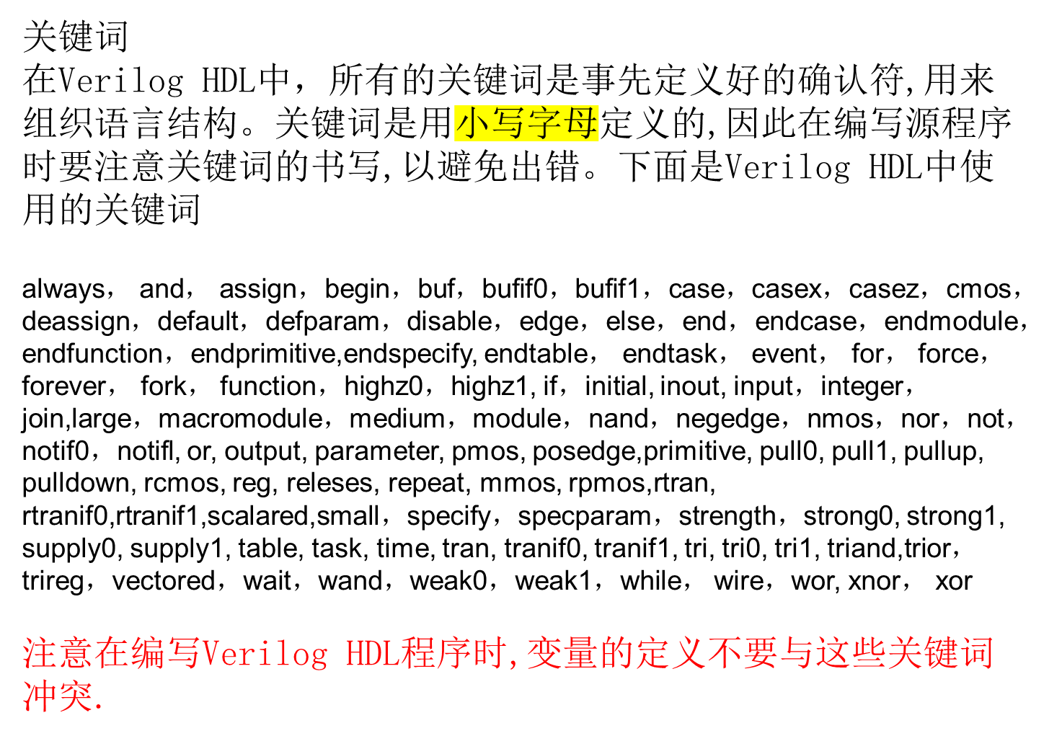

Slide 23
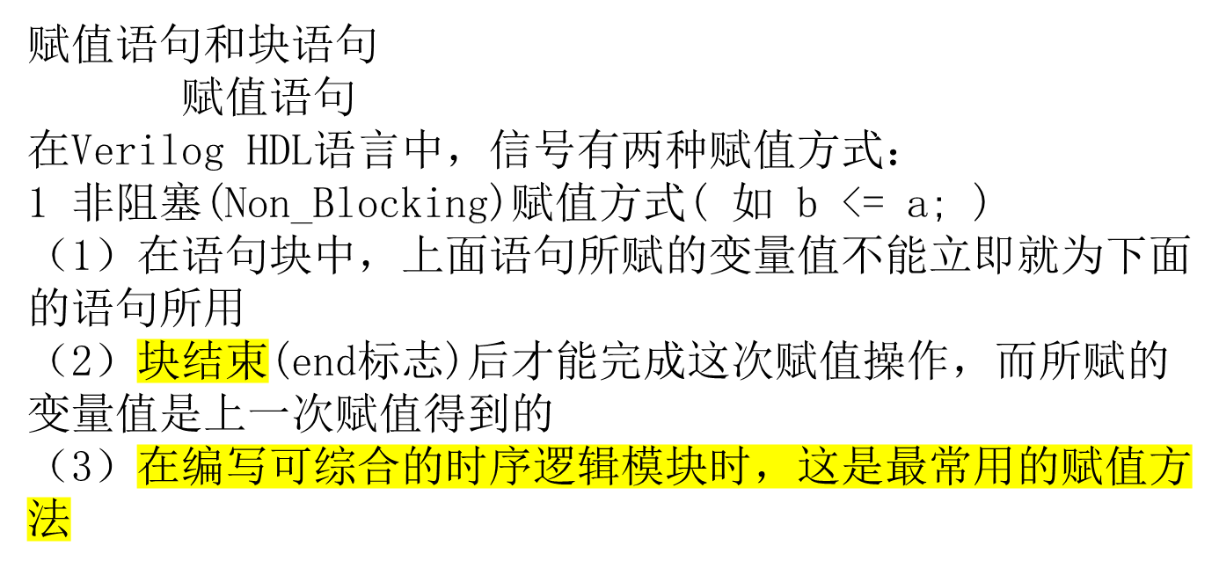
2.阻塞(Blocking)赋值方式( 如 b = a; )
（1）赋值语句执行完后,才执行下一条语句。
（2） b的值在赋值语句执行完后立刻就改变的。
（3）在时序逻辑中使用时可能会产生意想不到的结果。

Slide 24
module ex4_1(c,a,clk);
output c;
input a,clk;
reg c;
reg b;
always @(posedge clk)
begin
b<=a;
c<=b;
end
endmodule

Slide 25
module t_ex4_1;
reg a,clock;
wire c;
initial
begin
clock=0;
a=0;
#205;
a=1;
#210;
a=0;
end
always #10 clock=~clock;
ex4_1 u1(.c(c),.a(a),.clk(clock));
endmodule

Slide 26
module ex4_2(c,a,clk);
output c;
input a,clk;
reg c;
reg b;
always @(posedge clk)
begin
b=a;
c=b;
end
endmodule

Slide 27
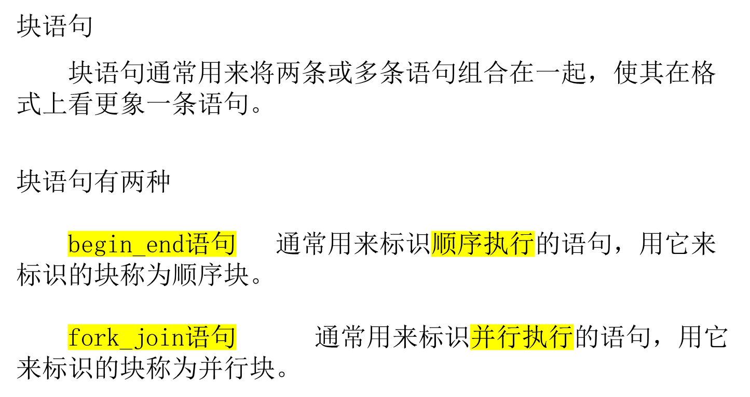

Slide 28
顺序块
顺序块有以下特点：
(1) 块内的语句是按顺序执行的，即只有上面一条语句执行后下面的语句才能执行。
(2) 每条语句的延迟时间是相对于前一条语句的仿真时间而言的。
(3) 直到最后一条语句执行完，程序流程控制才跳出该语句块。

Slide 29
顺序块的格式如下：
begin
语句1;
语句2;
......
语句n;
end
或
begin:块名
块内声明语句
语句1;
语句2;
......
语句n;
end

Slide 30
并行块
并行块有以下四个特点：
块内语句是同时执行的，即程序流程控制一进入到该并行块，块内语句则开始同时并行地执行。
(2) 块内每条语句的延迟时间是相对于程序流程控制进入到块内时的仿真时间的。
(3) 延迟时间是用来给赋值语句提供执行时序的。
(4) 当按时间时序排序在最后的语句执行完后或一个disable语句执行时，程序流程控制跳出该程序块。

Slide 31
并行块的格式如下：
fork
语句1;
语句2;
.......
语句n;
join
或
fork:块名
块内声明语句
语句1;
语句2;
......
语句n;
join

Slide 32
initial
fork
#d r='h35;
#(2*d) r='hE2;
#(3*d) r='h00;
#(4*d) r='hF7;
#(5*d) ->end_wave;
join

Slide 33
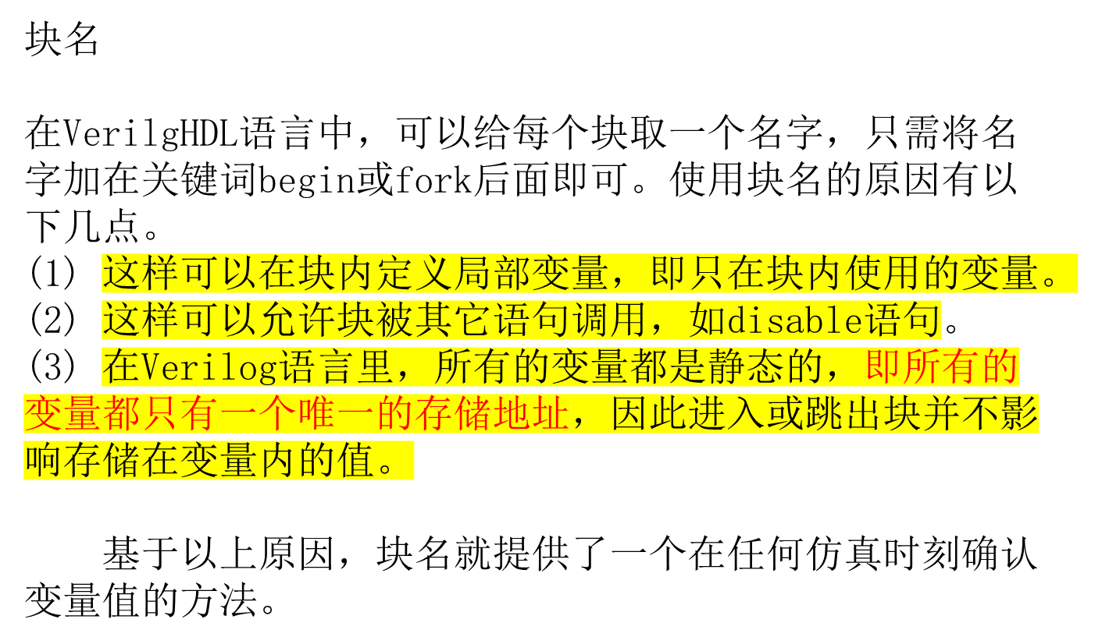

Slide 34
4 条件语句、循环语句、块语句

Slide 35
4.1 条件语句（if_else语句）
if语句是用来判定所给定的条件是否满足，根据判定的结果（真或假)决定执行给出的两种操作之一。
Verilog HDL语言提供了三种形式的if语句。

Slide 36
(1)if(表达式)语句
例如：
if ( a > b )
out1 <= int1;
(2)if(表达式)
语句1
else
语句2
例如：
if(a>b)
out1<=int1;
else
out1<=int2;

Slide 37
(3)
if(表达式1) 语句1;
else if(表达式2) 语句2;
else if(表达式3) 语句3;
........
else if(表达式m) 语句m;
else 语句n;

Slide 38
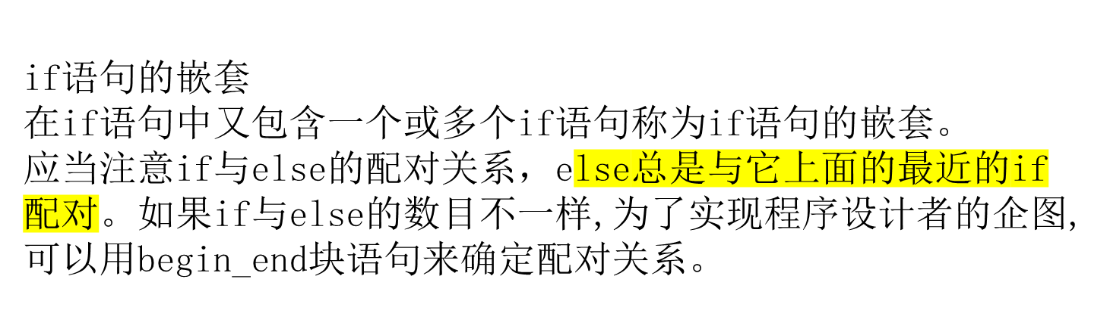

Slide 39
if(index>0)
begin
for(scani=0;scani<index;scani=scani+1)
if(memory[scani]>0)
begin
$display("...");
memory[scani]=0;
end
end
else /*WRONG*/
$display("error-indexiszero");

Slide 40
case语句
case语句是一种多分支选择语句，if语句只有两个分支可供选择，而实际问题中常常需要用到多分支选择，Verilog语言提供的case语句直接处理多分支选择。
它的一般形式如下:
1) case(表达式) <case分支项> endcase
2) casez(表达式) <case分支项> endcase
3) casex(表达式) <case分支项> endcase
case分支项的一般格式如下:
分支表达式: 语句
缺省项(default项): 语句

Slide 41
module test_case;
reg[1:0] select;
initial
begin
select=2'b01;
case (select)
2'b01:$display("second 2b01...");
2'b01:$display("third 2b01...");
2'b01,2'b00:$display("2b01");
2'b11:$display("2b11");
default:$display("default...");
endcase
end
endmodule

Slide 42
module exb5_1;
reg[1:2] select;
reg[3:0] result;
always @(select)
begin
case ( select[1:2] )
2 'b00: result = 0;
2 'b01: result = 4'b0001;
2 'b0x,
2 'b0z: result = 4'b0x0z;
2 'b10: result = 4'b0010;
2 'bx0,
2 'bz0: result = 4'bx0z0;
default: result = 4'bxxxx;
endcase
end

Slide 43
case语句与if_else_if语句的区别主要有两点:
与case语句中的控制表达式和多分支表达式这种比较结构相比，if_else_if结构中的条件表达式更为直观一些。
2) 对于那些分支表达式中存在不定值x和高阻值z位时,case语句提供了处理这种情况的手段
Verilog HDL针对电路的特性提供了case语句的其它两种形式用来处理case语句比较过程中的不必考虑的情况( don't care condition )。其中casez语句用来处理不考虑高阻值z的比较过程，casex语句则将高阻值z和不定值都视为不必关心的情况。所谓不必关心的情况，即在表达式进行比较时，不将该位的状态考虑在内。这样在case语句表达式进行比较时，就可以灵活地设置以对信号的某些位进行比较。

Slide 44
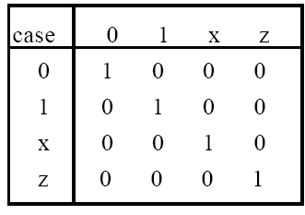
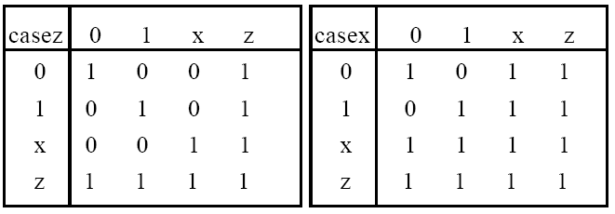

Slide 45
Verilog HDL设计中容易犯的一个通病是由于不正确使用语言，生成了并不想要的锁存器。
always @ (al or d ) // 有锁存器
begin
if ( al ) q = d;
end
always @ (al or d ) // 无锁存器
begin
if ( al ) q = d;
else q = 0;
end

Slide 46
//有锁存器
always @(sel[1:0] or a or b)
case(sel[1:0])
2'b00:q<=a;
2'b11:q<=b;
endcase
//无锁存器
always @(sel[1:0] or a or b)
case(sel[1:0])
2'b00:q<=a;
2'b11:q<=b;
default:q<=‘b0;
endcase

Slide 47
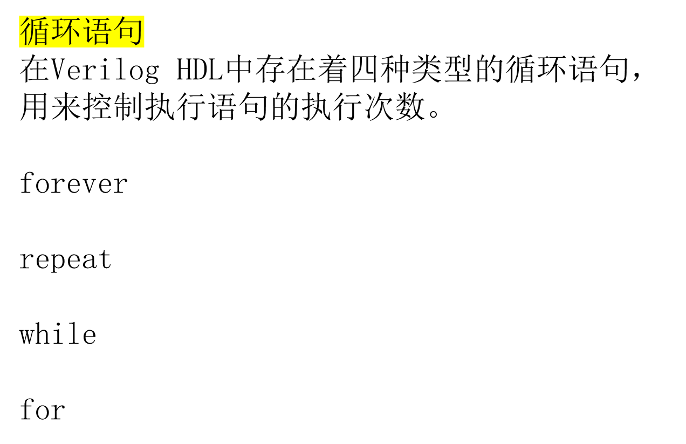
4.2 循环语句

Slide 48
forever
reg clock;
initial
begin
clock=1’b0;
forever #10 clock=~clock;
end
产生周期为20个单位时间的时钟信号

Slide 49
repeat语句
repeat语句的格式如下:
repeat(表达式) 语句;
或
repeat(表达式) begin 多条语句; end

Slide 50
实现乘法器
module test_repeat;
parameter size=8,longsize=16;
reg [size:1] opa, opb;
reg [longsize:1] result;
initial
begin
opa=8'ha2;
opb=8'h3f;
#100;
opa=8'hf5;
opb=8'hc6;
end

Slide 51
always @(opa or opb)
begin: mult
reg [longsize:1] shift_opa, shift_opb;
shift_opa = opa;
shift_opb = opb;
result = 0;
repeat(size)
begin
if(shift_opb[1])
result = result + shift_opa;
shift_opa = shift_opa <<1;
shift_opb = shift_opb >>1;
end
end
endmodule

Slide 52
while 语句
while语句的格式如下：
while(表达式) 语句；
或用如下格式：
while(表达式) begin 多条语句； end

Slide 53
对rega中值为1的位进行计数
begin: count1s
reg[7:0] tempreg;
count=0;
tempreg = rega;
while(tempreg)
begin
if(tempreg[0])
count = count + 1;
tempreg = tempreg>>1;
end
end

Slide 54
for语句
初始化memory型变量
begin: init_mem
reg[7:0] tempi;
for(tempi=0;tempi<memsize;tempi=tempi+1)
memory[tempi]=0;
end

Slide 55
parameter size = 8, longsize = 16;
reg[size:1] opa, opb;
reg[longsize:1] result;
begin:mult
integer bindex;
result=0;
for( bindex=1; bindex<=size; bindex=bindex+1 )
if(opb[bindex])
result = result + (opa<<(bindex-1));
end

Slide 56
对rega这个八位二进制数中值为1的位进行计数的另一种方法。
begin: count1s
reg[7:0] tempreg;
count=0;
for( tempreg=rega; tempreg; tempreg=tempreg>>1 )
if(tempreg[0])
count=count+1;
end

Slide 57
5 结构语句、系统任务、函数语句和显示系统任务

Slide 58
5.1 结构说明语句
Verilog语言中的任何过程模块都从属于以下四种结构的说明语句。
initial说明语句
(2) always说明语句
(3) task说明语句
(4) function说明语句

Slide 59
initial和always说明语句在仿真的一开始即开始执行。
initial语句只执行一次。相反，always语句则是不断地重复执行，直到仿真过程结束。
always语句后面跟着的过程块是否运行，则要看它的触发条件是否满足，如满足则运行过程块一次，再次满足再运行一次，直至仿真过程结束。
在一个模块中，使用initial和always语句的次数是不受限制的。

Slide 60
6.1.1 initial语句
initial语句的格式如下：
initial
begin
语句1;
语句2;
......
语句n;
end

Slide 61
例6.1 用initial 块对存储器变量赋初始值
initial
begin
areg=0; //初始化寄存器areg
for(index=0;index<size;index=index+1)
memory[index]=0; //初始化一个memory
end

Slide 62
例6.2 用initial语句来生成激励波形
initial
begin
inputs = 'b000000; //初始时刻为0
#10 inputs = 'b011001;
#10 inputs = 'b011011;
#10 inputs = 'b011000;
#10 inputs = 'b001000;
end

Slide 63
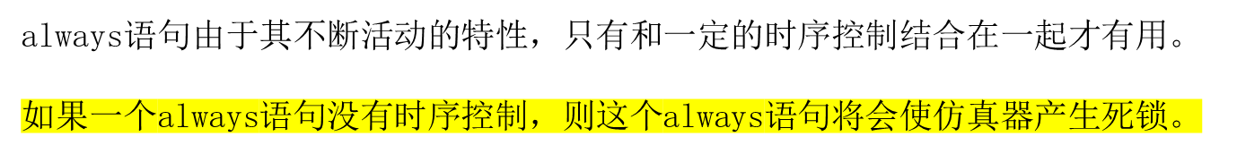
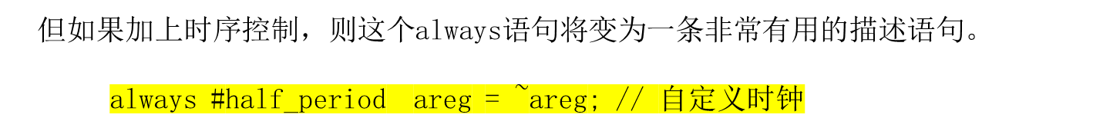
always areg = ~areg;

Slide 64
例6.5
reg[7:0] counter;
reg tick;
always @(posedge areg)
begin
tick = ~tick;
counter = counter + 1;
end

Slide 65
always 的时间控制可以是沿触发也可以是电平触发的，可以单个信号也可以多个信号，中间需要用关键字 or 连接。
always @(posedge clock or posedge reset)
begin
…
end
always @(a or b or c)
begin
…
end

Slide 66
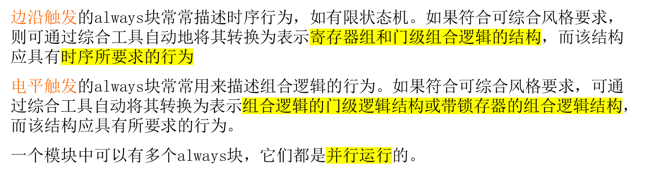

Slide 67
如果组合逻辑块语句的输入变量很多，那么编写敏感列表会很繁琐并且容易出错。针对这种情况，Verilog提供另外两个特殊的符号：@* 和@（*），它们都表示对其后面语句块中所有输入变量的变化时敏感的。
/用or 操作符的组合逻辑块
//编写敏感列表很繁琐并且容易漏掉一个输入
always @(a or b or c or d or e or f or g or h or p or m)
begin
out1 = a ? b + c : d + e ;
out2 = f ? g + h : p + m ;
end

Slide 68
//不用上述方法，用符号 @(*) 来代替，
//可以把所有输入变量都自动包括进敏感列表。
always @ ( * )
begin
out1 = a ? b + c : d + e ;
out2 = f ? g + h : p + m ;
end

Slide 69
第8章 Verilog HDL模型的不同抽象级别

Slide 70
概述
Verilog模型可以是实际电路不同级别的抽象。所谓不同的抽象级别，实际上是指同一个物理电路，可以在不同的层次上用Verilog语言来描述它，如果只从行为和功能的角度来描述某一电路模块，就称为行为模块；如果从电路结构的角度来描述该电路模块，就称为结构模块。
抽象的级别和它们对应的模块类型常可以分为以下5种
(1) 系统级(system)
(2) 算法级(algorithmic)
(3) RTL级(RegisterTransferLevel):
(4) 门级(gate-level):
(5) 开关级(switch-level)
系统级、算法级和RTL级是属于行为级的，门级是属于结构级的。

Slide 71
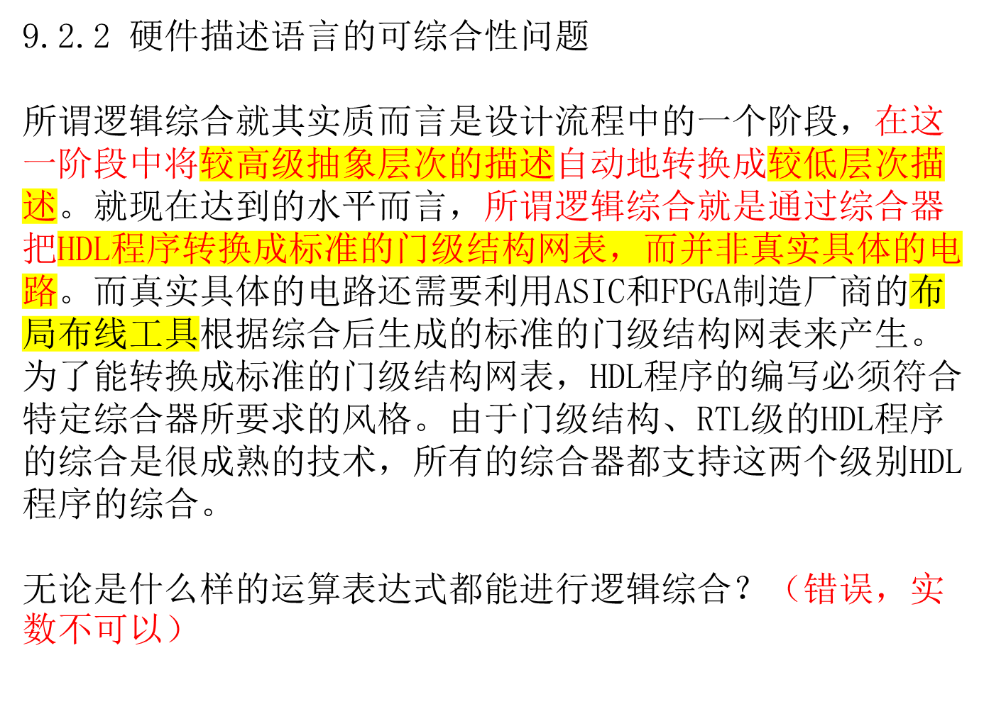

Slide 72
9 有限状态机设计

Slide 73
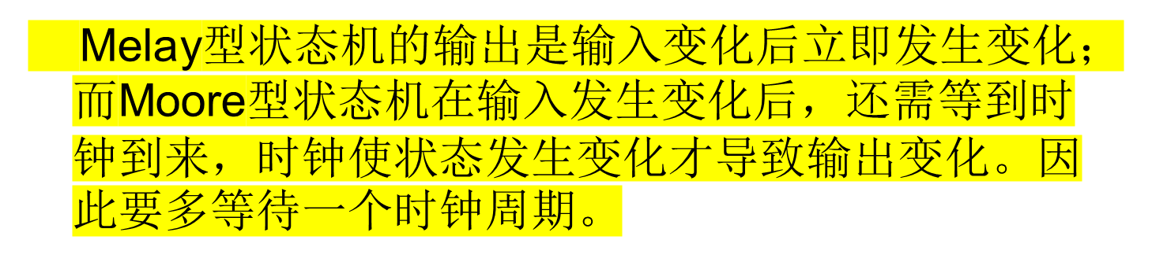
有限状态机(FSM)分类
Mealy型：输出是当前状态和所有输入信号的函数。
Moore型：输出仅是当前状态的函数。

Slide 74
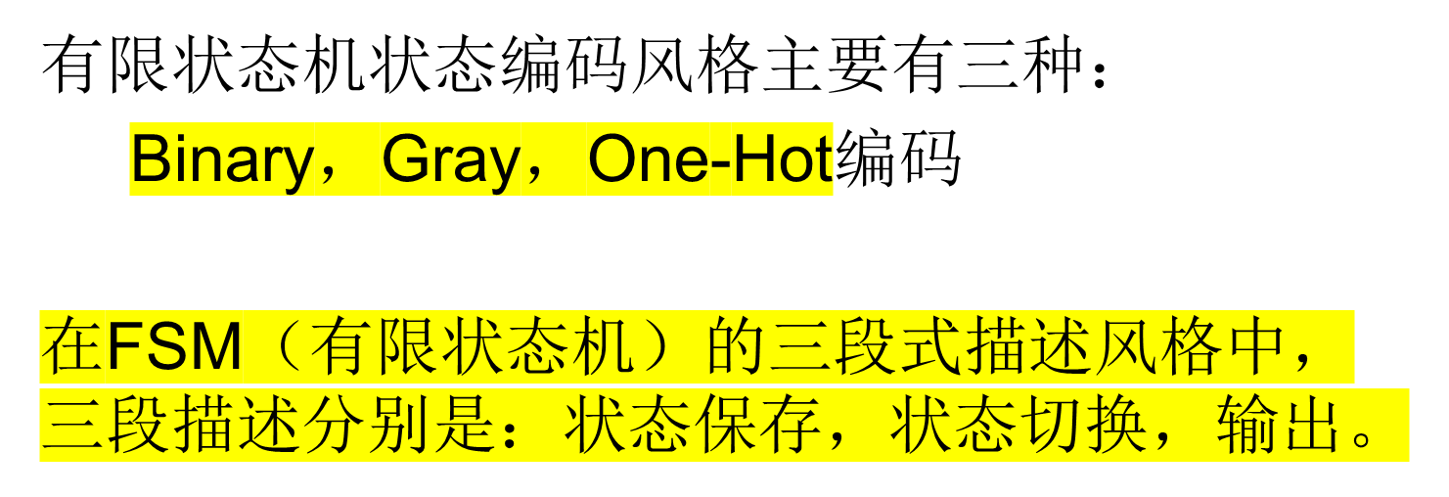

Slide 75
设计实例
例1 Moore状态机
状态s0时，输入为0维持s0，输入为1时，下一状态改为s1，不论输入是什么，输出均为0。
0
S0/0
1
1
0
S3/0
1
S1/1
0
S2/0
1

Slide 76
module moore_ex1(clk,din,op);
input clk,din;
output op;
reg op;
parameter s0=2'b00,
s1=2'b01,
s2=2'b10,
s3=2'b11;
reg[1:0] presentstate ;
reg[1:0] nextstate ;
always @(posedge clk)
presentstate <= nextstate;

Slide 77
always @(din,presentstate)
begin
case (presentstate)
s0: begin
if (din == 0)
nextstate = s0;
else
nextstate = s1;
op=0;
end
s1: begin
if (din == 1)
nextstate = s1;
else
nextstate = s2;
op=1;
end
s2: begin
if (din == 1)
nextstate = s2;
else
nextstate= s3;
op=0;
end
s3: begin
if (din == 1)
nextstate = s0;
else
nextstate = s1;
op=0;
end
default:begin
nextstate = s0;
op = 0;
end
endcase
end
endmodule

Slide 78
module t_moore_ex1;
reg clk,din;
wire op;
always #20 clk=~clk;
initial
begin
clk=0;
din=0;
#80 din=1;
#160 din=0;
#200 din=1;
#160 din=0;
end
moore_ex1 u1(.clk(clk),.din(din),.op(op));
endmodule

Slide 79
例2 Mealy状态机
若当前是S3，若输入是0，则输出0且下一个状态是s1，而输入为1则输出为1且下一个状态更换成s0
0/0
S0
1/1
1/1
0/0
S3
1/1
S1
0/0
0/1
S2
1/0
输入/输出

Slide 80
module mealy_ex1(clk,din,op);
input clk,din;
output op;
reg op;
parameter s0=2'b00,
s1=2'b01,
s2=2'b10,
s3=2'b11;
reg[1:0] presentstate ;
reg[1:0] nextstate ;
always @(posedge clk)
presentstate <= nextstate;

Slide 81
always @(din,presentstate)
begin
case (presentstate)
s0: begin
if (din == 0)
begin
nextstate = s0;
op = 0;
end
else
begin
nextstate = s1;
op =1 ;
end
end
s1: begin
if (din == 1)
begin
nextstate = s1;
op <= 1;
end
else
begin
nextstate = s2;
op = 0;
end
end

Slide 82
s2: begin
if (din == 1)
begin
nextstate = s2;
op = 0;
end
else
begin
nextstate= s3;
op = 1;
end
end
s3: begin
if (din == 1)
begin
nextstate = s0;
op = 1;
end
else
begin
nextstate = s1;
op= 0;
end
end

Slide 83
default:begin
nextstate = s0;
op = 0;
end
endcase
end
endmodule

Slide 84
module t_mealy_ex1;
reg clk,din;
wire op;
always #20 clk=~clk;
initial
begin
clk=0;
din=0;
#80 din=1;
#160 din=0;
#200 din=1;
#160 din=0;
end
mealy_ex1 u1(.clk(clk),.din(din),.op(op));
endmodule

